Slide 1
第9章 在信号与系统中的应用

Slide 2
9.1 连续信号和系统
严格说来，MATLAB（就基本部分而言）是不能表示连续信号的，因为它给出的是各个样本点的数据。只是当样本点取得很密时可看成连续信号，什么叫密，要相对于信号变化的快慢而言，形象地说，在所有相邻样本点之间的数据变化必须非常小才能看成‘密’，其严格的数学定义此处不予讨论。以下均假定相对于采样点密度而言,信号变化足够慢。
例9-1-1 连续信号的MATLAB描述
列出单位脉冲、单位阶跃、复指数函数等连续信号的MATLAB表达式。

Slide 3
程序exn911(1)
clear, t0=0;tf=5;dt=0.05;t1=1; t=[t0:dt:tf];
% (1)单位脉冲信号,
% 在t1(t0≤t1≤tf)处有面积为1的脉冲信号。
t=[t0:dt:tf];st=length(t);
n1=floor((t1-t0)/dt); % 求t1对应的样本序号
x1=zeros(1,st); % 把信号先初始化为零
x1(n1)=1/dt; % 给出t1处的脉冲信号
subplot(2,2,1),stairs(t,x1)% 绘图，用stairs命令
axis([0,5,0,22]) % 为了使脉冲顶部避开图框

Slide 4
程序exn911(2)
%(2)单位阶跃信号，
%信号从t0到tf，在t1前为0，到t1处跃变为1.
% 程序前几句即求t,st,n1的语句与上同
%产生阶跃信号
x2 = [zeros(1,n1-1),ones(1,st-n1+1)];
subplot(2,2,3),stairs(t,x2) % 绘图
axis([0,5,0,1.1]) % 改变图框坐标
%(3)复数指数信号
u=-0.5;w=10;x4=exp((u+j*w)*t);
subplot(2,2,2),plot(t,real(x4)) % 绘图,
subplot(2,2,4),plot(t,imag(x4)) % 绘图,

Slide 5
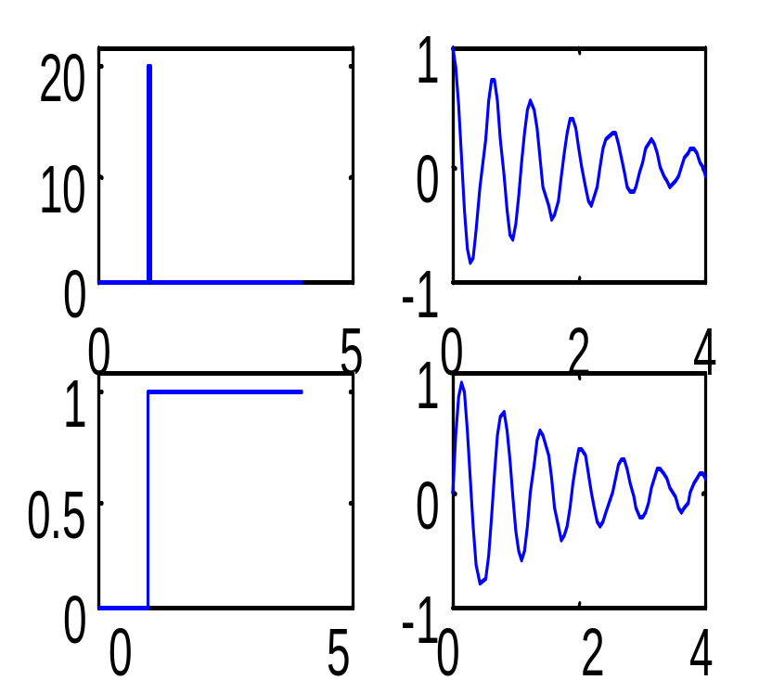
程序exn911运行结果
x1,x2,x3,x4的波形见右图.注意若要显示连续信号波形中的不连续点，用stairs命令；而要使波形光滑些，则用plot命令较好。复数指数信号可以分解为余弦和正弦信号，它们分别是复数信号的实部和虚部。右图中的两个衰减振荡信号就代表了这两个相位差90度的分量。

Slide 6
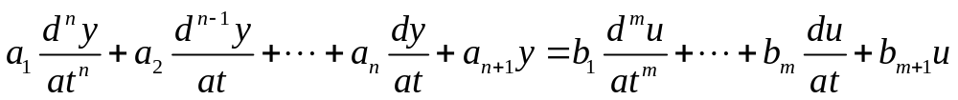
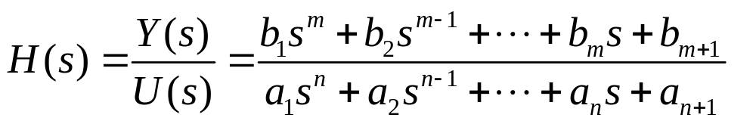
例9-1-2 线性系统冲击响应
编写求任意高阶连续常系数线性系统冲击响应的程序。
解:◆建模 这个问题在第四章介绍多项式函数库时已打下了基础，在第七章例7-3-1中又给出了解法，读者可先看懂那些内容，然后再看本题。任意阶次的连续线性系统可用下列微分方程表述：
写成传递函数形式为
其特性可用系统传递函数的分子分母系数向量b和a来表示。

Slide 7
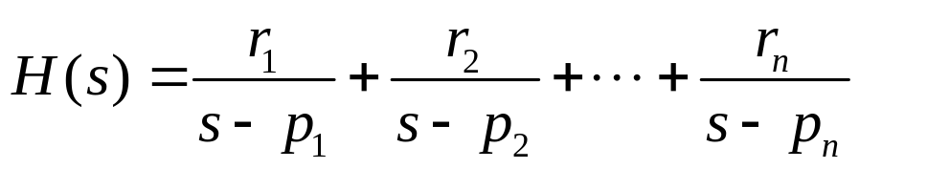
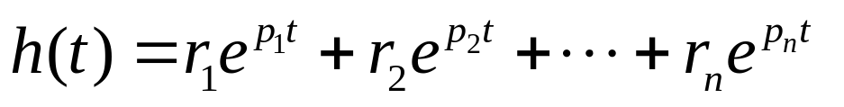
传递函数反变换的求法
如果分母系数多项式没有重根，则可以把两个多项式之比分解成n个一阶部分分式之和。即：
其中p1,p2,…,pn是分母多项式的n个根，而r1,r2,…,rn是则对应于这n个根的留数。一阶分式的反变换可以查表得到，容易写出冲击响应的公式如下：
可见只要求出根向量p和留数向量r，线性方程的解就得到了。求根是代数问题，当阶次很高时，代数方程没有解析解。可喜的是MATLAB提供了用数值方法求根和留数的函数residue.m，它的调用格式为：
[r,p]=residue(b,a)

Slide 8
程序exn912
a=input('分母系数向量a=(书上取 poly([0,-1,-2,-5]) ） ')
b=input('分子系数向量b=(书上取 [1,7,1] ） ')
[r,p] = residue( b, a), % 求留数
k=input('是否要求波形？是,键入1;否,键入0 ');
if k==1
dt=input('dt=(书上取0.05) ');
tf=input('tf=(书上取5 '); %设定时间数组
t=0:dt:tf;h=zeros(1,length(t)); % h的初始化
for i=1:length(a)-1 % 根数为a的长度减1
h = h+ r(i)*exp(p(i)*t); % 叠加各根分量
end, plot(t,h),grid
else,end

Slide 9
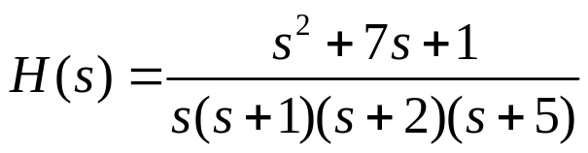
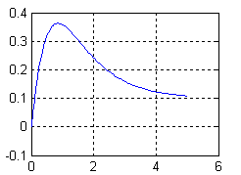
程序exn912运行结果
给出系统的传递函数为
运行程序exn912，依次输入：
（注意用poly函数把极点向量p=[0,-1,-2,-5]转换成系数向量a）
a=poly([0,-1,-2,-5])
B=[1,7,1]，dt=0.05，tf=5
得出的h(t)如右图所示。

Slide 10
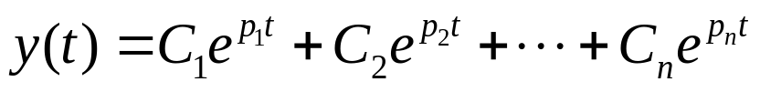
9-1-3 线性系统零输入响应的计算
线性时不变连续系统的特性可用常微分方程表示为：
求其零输入响应。
解：在零输入条件u=0时，等式右端为零。系统响应的通解为：
其中，p是特征方程的n个根组成的向量[p₁,p₂,…,p_{n}]，其每个分量的系数C_{n}则由y及其各阶导数的初始条件y0, Dy0, …, D(n-1)y0来确定。

Slide 11
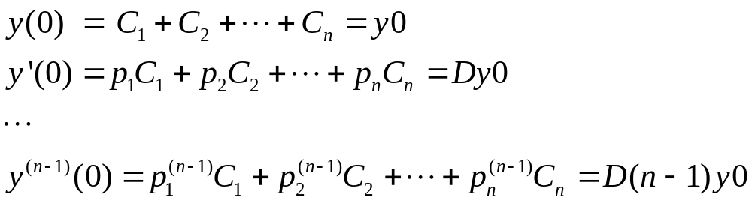
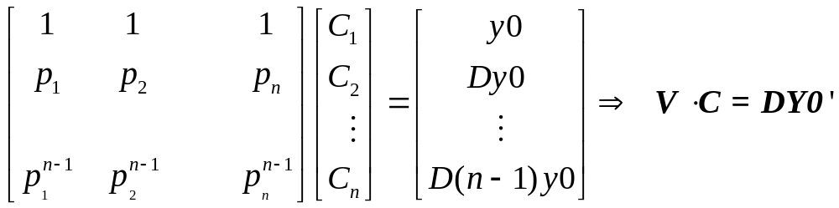
代入初始条件得到的矩阵方程
初始条件数应该和常数数相等，由此构成一个确定C₁,…,C_{n}的线性代数方程组，写成:
矩阵V由特征根向量p确定，这种矩阵称为范德蒙特矩阵。在MATLAB中，有生成它的函数vander(p)。

Slide 12
求零输入响应程序exn913
它产生的矩阵与上述矩阵排列转了90度，故用V=rot90(vander(p))，按此思路编成程序exn913:
a=input('输入分母系数向量a=[a1,a2,...]= ');
n=length(a)-1;
Y0=input('初始条件 Y0=[y0,Dy0,D2y0,...]= ');
p=roots(a); V=rot90(vander(p))；%生成系数矩阵V
c= V\Y0‘; % 用左除求出系数向量C
% 以下是计算并画出时间响应的程序段
dt=input('dt='); tf=input('tf= ')
% 生成t向量和y初始向量
t=0:dt:tf; y=zeros(1,length(t));
for k=1:n y= y+c(k)*exp(p(k)*t);end
plot(t,y),grid % 绘图

Slide 13
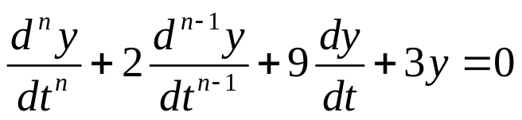

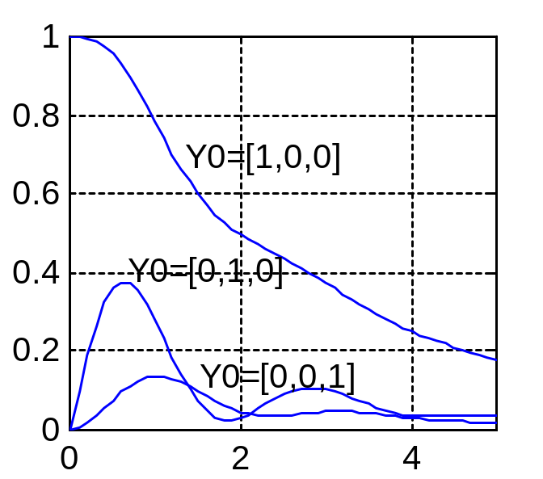
数字实例
用这一个普遍程序来解一个三阶系统，设其微分方程为：
初始条件为： ，求零输入响应。
解：运行exn913，按提示输入a为[1,2,9,3]; Y0为[1,0,0]; dt为0.1; tf为5；即可得到t=0~5秒的零输入响应曲线。
再分别取Y0为[0,1,0]; [0,0,1]，用hold on语句使三次运行生成的图形叠画在一幅图上，得到右图。

Slide 14
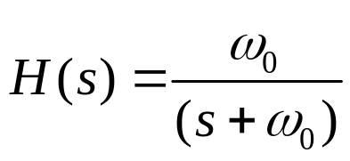
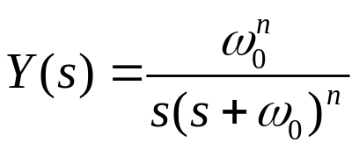
例9-1-4 重极点求反变换
命题：n级放大器，每级的转移函数均为 ，
求阶跃输入下的过渡过程，画出n不同时的波形及频率特性。
解：◆建模 系统的转移函数为H(s)=，阶跃输入的拉普拉斯变换为1/ s，因此 输出为两者的乘积，即
求Y(s)的拉普拉斯反变换，即可得到输出过渡过程y(t)。这里我们遇到了一个有多重极点-wn的H(s)求拉普拉斯反变换的问题，数学上比较麻烦。为了避开重极点问题，可以有意把极点拉开一些，例如设n个极点散布在-0.98wn到1.02wn之间，由此就可用下面的程序来求：

Slide 15
程序exn914(1)
clear,clf, N=input('输入放大器级数N=');
wn=1000; dt=1e-4; tf=0.01;t = 0:dt:tf;
y=zeros(N,length(t)); % 输出初始化
for n=1:N
p0=-linspace(.95,1.05,n)*wn; % 将H(s)极点分散布置
ay = poly([p0,0]); % 由Y(s)的极点求分母系数
by = prod(abs(p0)); % 求Y(s)的分子系数
[r,p] = residue(by,ay); % 求Y(s)的留数极点
for k = 1: n+1 % 把各时域分量相加
y(n,:) = y(n,:) + r(k)*exp(p(k)*t);
end
figure(1),plot(t, y(n,: ));grid,hold on % 绘制过渡过程
end

Slide 16
程序exn914(2)-画波德图
%下面的语句用来绘制波德图，如果用bode函数,只要一句
% figure(2),bode(prod(abs(p0)), poly(p0));hold on
bh=by;ah= poly(p0); % 求H(s)的分子分母系数
w=logspace(2,4); % 给出频率范围和分度
H = polyval(bh,j*w)./polyval(ah,j*w); % 求H(jw)
aH=unwrap(angle(H))*180/pi; % 求出相角
fH=20*log10(abs(H)); % 求出振幅
figure(2),
subplot(2,1,1),semilogx(w,fH),grid on,hold on % 绘幅频图
subplot(2,1,2),semilogx(w,aH),grid on,hold on% 相频图
end

Slide 17
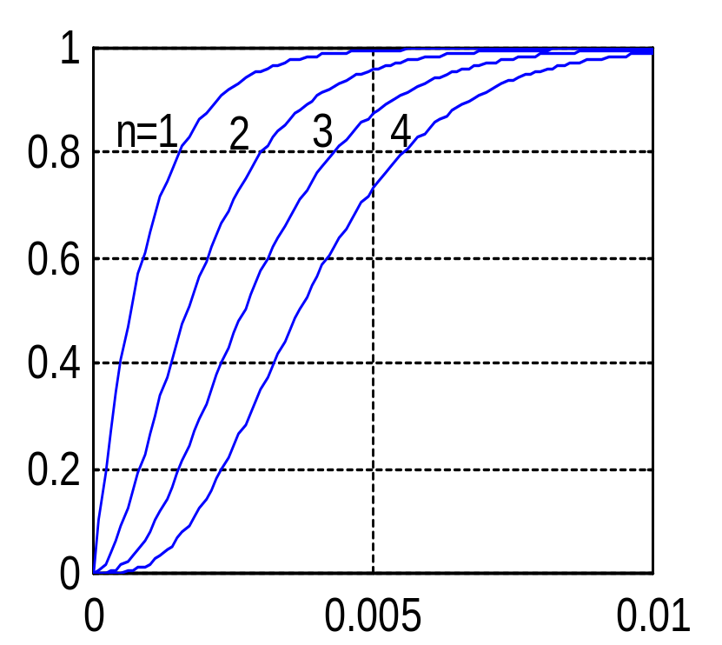
程序exn914运行结果(时域)
运行此程序，设N=4,可得过渡过程如右图,从中看出输出信号达到0.6处所需的时间约为单级时常数乘以级数。由于极点互相接近，此程序在N>4时又会出现很大误差。

Slide 18
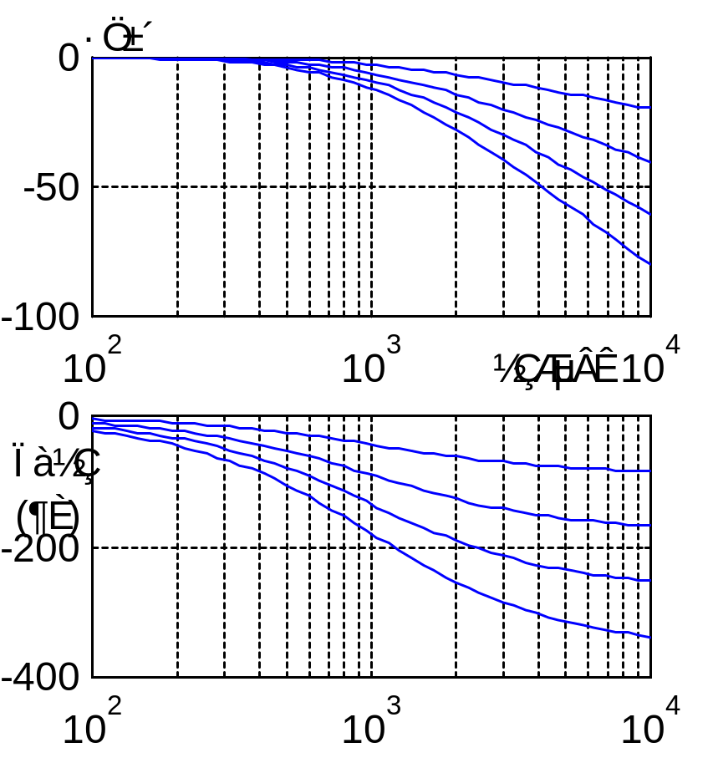
程序exn914运行结果(频域)
右图绘出了多级放大器的频率特性，其幅特性（图上为分贝数），显示了低通特性，随级数的增加,通带减小, 从相特性看出，随级数的增加,负相移成比例地增加。

Slide 19
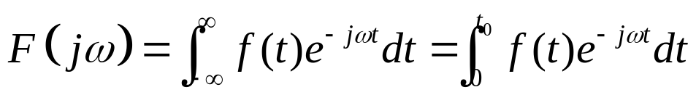
例9-1-5 方波通过滤波器
设方波信号的宽度为5秒，信号持续期为10秒，试求其在0～20【1/秒】频段间的频谱特性。如只取从0～10【1/秒】的频谱分量作反变换（相当于通过了一个低通滤波器），求其输出波形。
解：◆建模 设信号的时域波形f(t),在0到10秒的区间外信号为零,则其付利叶变换为:
按MATLAB作数值计算的要求,必须把t分成N份,用相加来代替积分,对于任一ω,可写成:

Slide 20
积分转化为求和运算
这说明求和的问题可以用f(t)行向量乘以e^{jωt}列向量来实现.此处的Δt是t的增量,在程序中,将用dt来代替.
由于要求出一系列不同的ω处的F值,而都可用同一公式,这就可以利用MATLAB中的元素群运算能力,把ω设成一个行数组,分别代入本公式左右端的ω中去,写成:
F=f*exp(-j*t’*w)*Δt
其中,F是与ω同长的行向量,exp中的t’是列向量,w是行向量,t’*w是一个矩阵,其行数与t相同,列数与w相同.这个式子就完成了付利叶变换,类比地可以得出付利叶逆变换表示式.
由此得到下面的付利叶变换程序。

Slide 21
程序exn915
clear,tf=10; N=256;t = linspace(0,tf,N); % 给出时间分割
w1 = linspace(eps,20,N);dw =20/(N-1);
% dw=1/4/tf;w1 =[eps:dw:(N-1)/4/tf]; % 给出频率分割
f =[ones(1,N/2),zeros(1,N/2)]; % 给出信号（此处是方波）
F1 = f*exp(-j*t'*w1)*tf/(N-1); % 求付利叶变换
w = [-fliplr(w1),w1(2:N)]; % 补上负频率
F = [fliplr(F1),F1(2:N)]; % 补上负频率区的频谱
w2 = w(N/2:3*N/2); % 取出中段频率
F2 = F(N/2:3*N/2); % 取出中段频谱
subplot(1,2,1),plot(w,abs(F),'linewidth',1.5),grid
f1=F2*exp(j*w2'*t)/pi*dw; % 对中段频谱求付利叶逆变换
subplot(1,2,2),plot(t,f,t,f1,'linewidth',1.5),grid

Slide 22
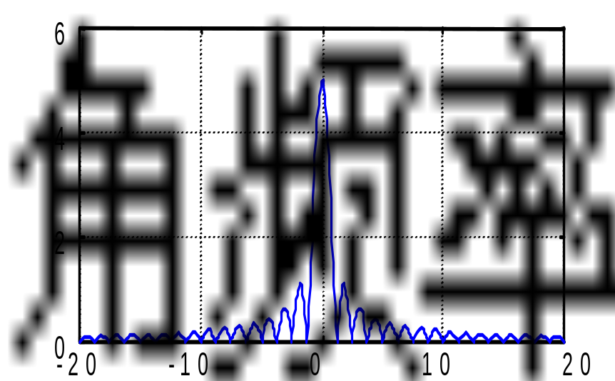
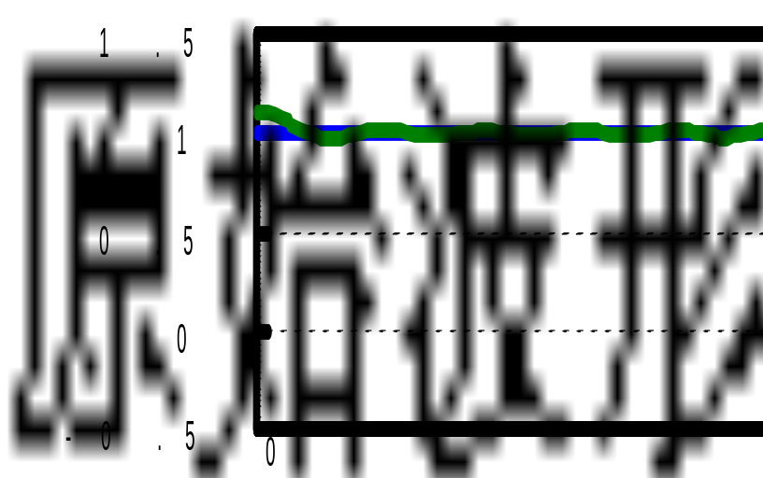
程序exn915运行结果
◆执行这个程序的结果见下图,因为方波含有很丰富的高频分量，要充分恢复其原来波形需要很宽的频带，实践中不太可能做到。

Slide 23
9.2 离散信号和系统
信号可以粗略地分为模拟信号和数字信号.模拟信号将用x(t)表示,其中变量t可以表示任何物理量,但我们假定它代表以秒为单位的时间.离散信号用x(n)表示.其中变量n为整数并代表时间的离散时刻.因此它也称为离散时间信号.他是一个数字的序列并可用以下符号之一来表述:
x(n)={x(n)}={...,x(-1),x(0),x(1),...}
↑
其中,向上的箭头表示在n=0处的取样.

Slide 24
离散信号的MATLAB表示
在MATLAB中,我们可以用一个列向量来表示一个有限长度的序列.然而这样一个向量并没有包含采样位置的信息.因此,完全地表示x(n)要用x和n两个向量，例如序列 x(n)={2,1,-1,5,1,4,3,7}（下面的
↑
箭头为第0个采样点），在MATLAB中表示为:
n = [-3,-2,-1,0,1,2,3,4]; x=[2,1,-1,0,1,4,3,7];
当不需要采样位置信息或这个信息是多余的时候(例如该序列从n=0开始),我们可以只用x向量来表示.由于有限的内存,MATLAB无法表示无限序列.

Slide 25
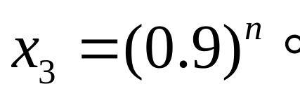
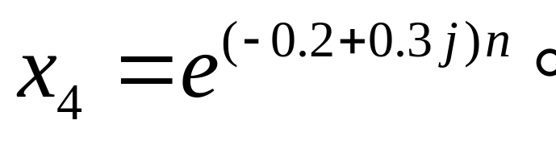
例9-2-1 基本脉冲序列程序
1.单位脉冲序列 起点n0,终点nf,在ns处有一单位脉冲(n0≤ns≤nf),
2.单位阶跃序列 起点n0,终点nf,在ns前为0,在ns后为1(n0≤ns≤nf),
3. 复数指数序列:
4. 复数指数序列:

Slide 26
例9-2-1的程序
解:◆ 建模 这些基本序列的表达式比较简明,编写程序也不难,对单位脉冲序列,此处提供了两种方法,其中用逻辑关系的编法比较简洁.读者可从中看到MATLAB编程的灵活性和技巧性,要多用多想才能编出高明简洁的程序。绘制脉冲序列,通常用stem语句.
◆MATLAB程序
clear,no=0;nf=10;ns=3;
n1=n0:nf; x1=[zeros(1,ns-n0),1,zeros(1,nf-ns)];
% n1 = n0:nf; x1=[(n1-ns)==0];
% 显然,用逻辑式是比较高明的方法
n2=n0:nf; x2=[zeros(1,ns-n0),ones(1,nf-ns+1)];
% 也有类似的用逻辑比较语句的方法,留给读者思考

Slide 27
例9-2-1的程序(续)
n3 = n0:nf; x3=(0.9).^n3;
% 实数指数序列
n4 = n0:nf; x4=exp((-0.2+0.3j)*n3);
% 复数指数序列
subplot(2,2,1),stem(n1,x1);
subplot(2,2,2),stem(n2,x2);
subplot(2,2,3),stem(n3,x3);
subplot(4,2,6),stem(n4,real(x4));
% 注意sunplot的输入变元
subplot(4,2,8),stem(n4,imag(x4));
line([0,10],[0,0]), %画横坐标

Slide 28
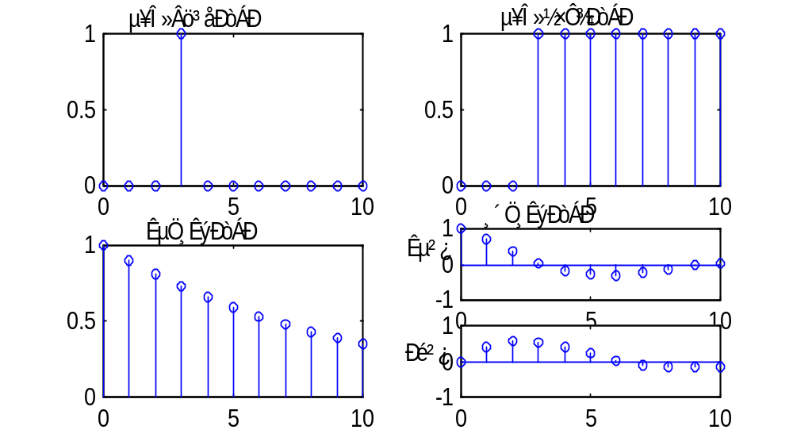
例9-2-1的程序运行结果

Slide 29
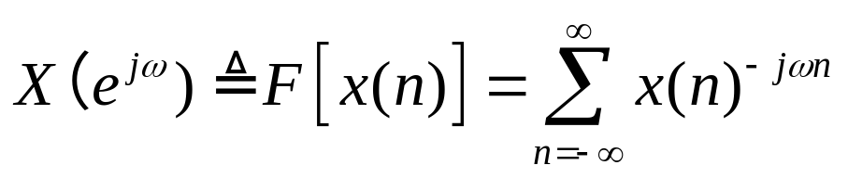
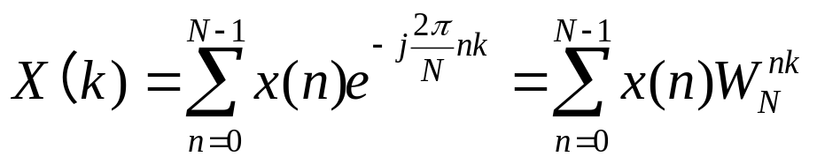
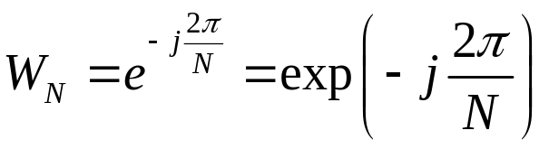
例9-2-2 离散付利叶变换的计算
解：◆建模 一个时间序列x(n)的离散时间付利叶变换的定义为：
如果序列的长度是有限的，可以把它看作是周期性无限序列中的一个周期，其长度为N,对这个周期性序列可以用离散付利叶变换（注意少了‘时间’两字）进行研究。它的定义为：
其中

Slide 30
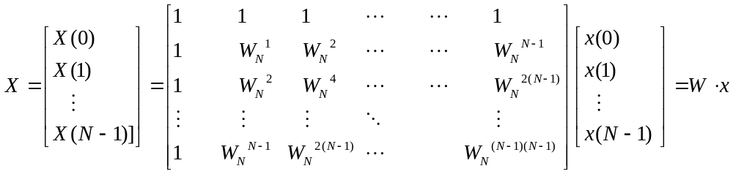
离散傅里叶变换化为矩阵乘积
用例9-1-5中的方法,引入矩阵乘法来实现求和运算,用元素群算法来求不同k时的X,把n和k都设成1×N的行数组，则nk=n’*k(以及WN.^nk)成为一个N×N的方阵
则有 X = x* WN.^nk 即
MATLAB只能处理有限长度的序列，因此，适合于计算离散付利叶变换及其逆变换。

Slide 31
离散傅里叶变换程序exn922
设有限信号序列xn(n)的长度为Nx，则按定义，其N点付利叶变换Xk(k)的的程序为：
xn=input(‘x = ‘); N= (length(xn)); % 取N为Nx
n = [0:1:N-1]; k = [0:1:N-1]; % 设定 n和 k行向量
WN = exp(-j*2*pi/N); % Wn 因子
nk = n'*k; % 产生一个含nk值的N 乘 N维矩阵
WNnk = WN .^ nk; % DFT 矩阵
Xk = xn * WNnk; % DFT 系数的行向量
plot(abs(Xk)),grid % 绘幅频特性图

Slide 32
MATLAB中的fft子程序
这个程序的运算速度比较低，实际上MATLAB已提供了快速离散付利叶变换的函数fft可直接调用。其调用格式为：
X = fft(x,N)
x是输入的时间序列，N则是付利叶变换取的点数，若省略N，则它自动把x的长度作为N。当N取2的幂时，变换速度最快，所以要提高fft函数的运行速度，程序应编写如下：
xn=input(‘x = ‘);
N= pow2(nextpow2((length(xn))));
% 取N为大于Nx而最接近的2的幂
tic,X=fft(xn,N);toc
要注意X是一个长度为N的复数数组，可以分解出它的振幅和相位频率分别绘图。

Slide 33
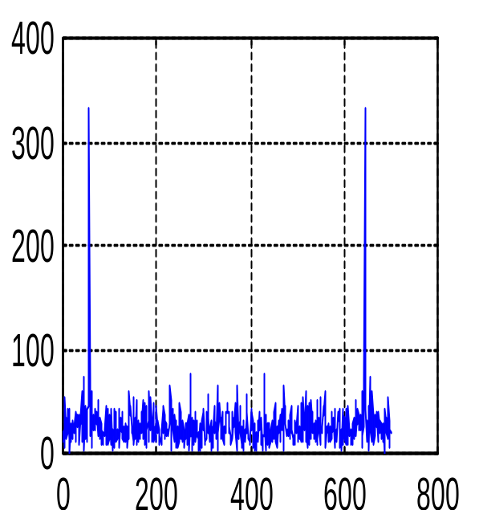
程序exn922运行结果
令Nx=700;n=1:Nx;
x=sin(0.1*n)+randn(1,Nx);
然后调用上述程序之一,输入此x,
所得其fft的幅度特性如右图所示。
在第一个程序的末两行之前加上tic，在其后加上toc,则屏幕上会运行这两语句句所需的时间，在作者的计算机上约为8秒；而同样的fft只需0.05秒。
计算逆离散付利叶变换的程序与此相仿，留待读者自行编写。
信号的fft 的振幅频率特性

Slide 34
9.3 系统函数的计算机求法
例9-3-1 简单信号流图模型的矩阵解法[11]
信号流图是用来表示和分析复杂系统内的信号变换关系的工具。其基本概念如下：
（1）系统中每个信号用图上的一个节点表示。如图中的u,x1,x2。（一般物流图中是把物流标在箭杆上的。）
（2）系统部件对信号实施的变换关系用有向线段表示，箭尾为输入信号，箭头为输出信号，箭身标注对此信号进行变换的乘子。如图上的G1，G2。如果乘子为1，可以不必标注。
（3）每个节点信号的值等于所有指向此节点的箭头信号之和，每个节点信号可以向外输出给多个部件，其值不变。

Slide 35
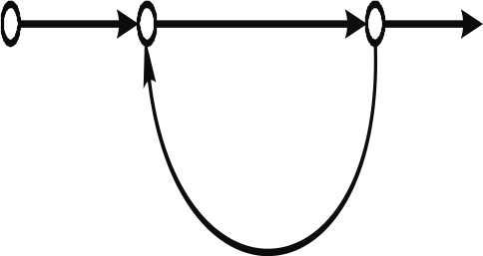
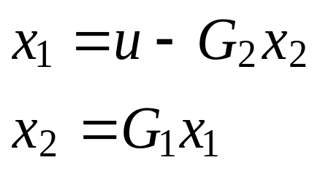
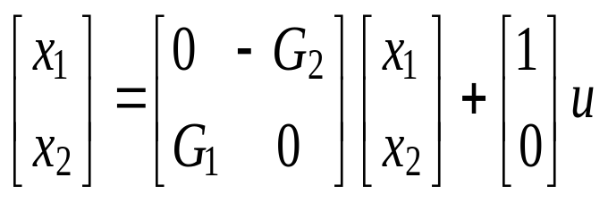
简单信号流图的数学模型
根据这几个概念，可以列出右图的方程如下。
写成矩阵方程
或 x=Qx+Pu
带反馈的简单信号流图

Slide 36
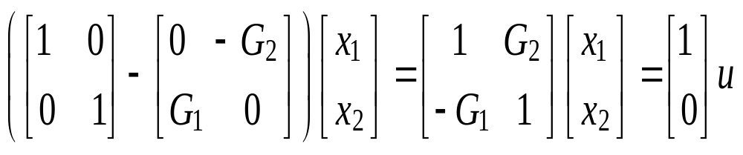
矩阵方程的化简(1)
移项整理，可以得到信号向量x的公式
( I – Q ) x= Pu
x = inv( I – Q )*Pu
定义系统的传递函数W为输出信号与输入信号之比x/u，则W可按下式求得：
W=x/u = inv( I – Q )*P

Slide 37
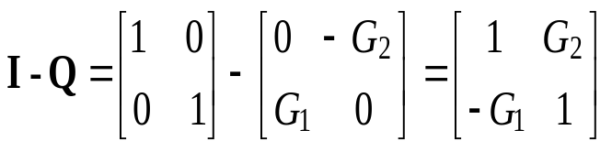
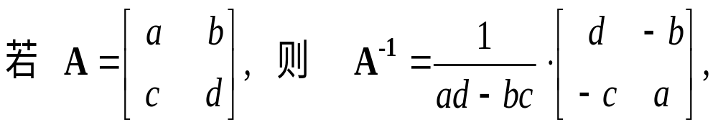
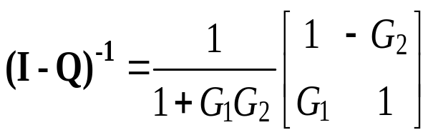
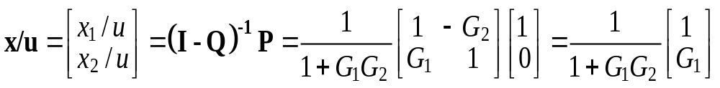
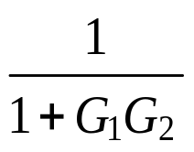
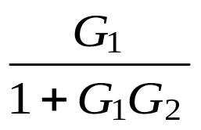
矩阵方程的化简(2)
因为
求二阶矩阵的逆可以直接用下面的公式：
所以
即对x1的传递函数为 ，对x2的传递函数为 。

Slide 38
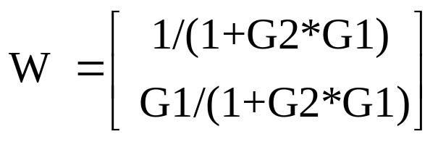
用MATLAB解信号流图
对于阶次高的情况，求逆就必须用软件工具了。如果信号流图中有G1那样的符号变量，那么它的求解要用符号运算工具箱，对于本题，其MATLAB程序exn931为：
syms G1 G2
Q=[0,-G2;G1,0],P=[1;0]
W=inv(eye(2)−Q)*P
程序运行的结果是
与前面的结果相同。
用经典的“梅森公式”求信号流图的解非常繁琐，而且无法机械化。用矩阵代数方法的最大好处是可以向任意高的阶次、任意复杂的信号流图推广，实现复杂系统传递函数推导的自动化。到现在为止，我们还没有见过任何一本书籍用矩阵方法来推导这个公式。

Slide 39
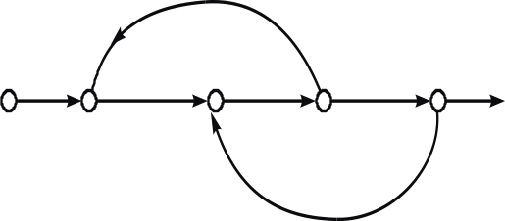
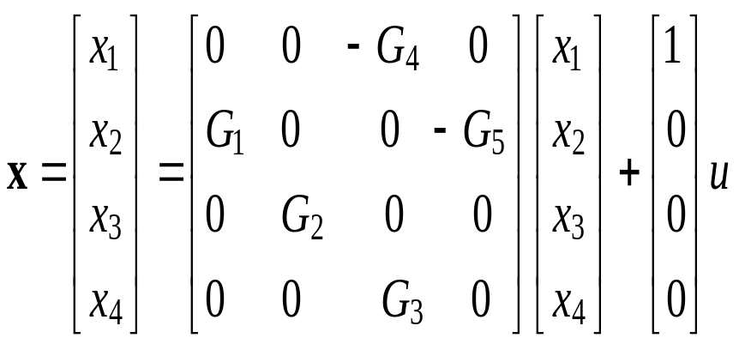
例9-3-2 较复杂的信号流图
图9-11就是一个较复杂些的信号流图。照上述方法列出它的方程如下：
x1 = −G4x3 + u
x2 = G1x1−G5x4
x3 = G2x2
x4 = G3x3
列为矩阵方程，得到
带双重反馈的信号流图

Slide 40
程序exn932
公式W=x/u = inv( I – Q )*P同样是正确的，不过这里的Q和P分别为4×4和4×1矩阵，用手工求逆是办不到了。我们可采用类似的MATLAB程序exn931：
syms G1 G2 G3 G4 G5
Q=[0,0,-G4,0;G1,0,0,-G5;0,G2,0,0;0,0,G3,0],
P=[1;0;0;0]
W=inv(eye(4)-Q)*P
Pretty(W(4))
程序运行的结果为：

Slide 41
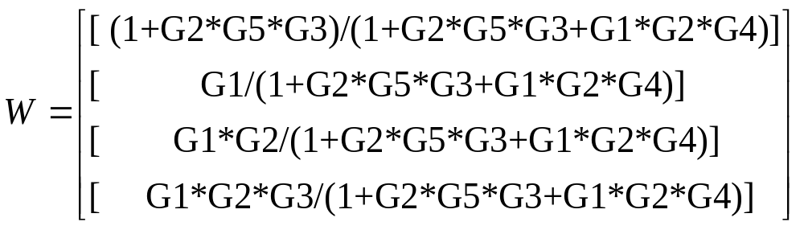
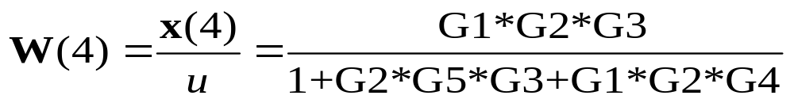
exn932的运行结果
当系统内各个环节都是线性集总参数，因而它们的传递函数Gi都可以表为s的多项式有理分式时，不管其阶次有多高，传递函数W可以很容易由计算机直接自动算出。这个方法还可以推广到离散系统，用来计算任意复杂的数字滤波器系统函数。

Slide 42
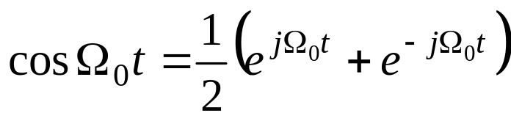
9.4 频谱及其几何意义
频谱分析是信号与系统课程中最重要的内容之一，许多读者在学习中感到抽象，往往只能从数学上承认时域信号与它的频谱之间的变换关系，而没有理解它的物理意义。用MATLAB可以帮助读者建立形象的几何概念，真正掌握它。
首先来看欧拉公式，它是以最简明的方式建立了信号频域与时域的关系：
它说明一个最简单的实余弦信号可以由正、负两个Ω0频率分量合成。在复平面上，正的Ω₀对应于反时针旋转的向量，负的Ω₀对应于顺时针旋转的向量，当这两个向量的幅度相同，而相角符号相反时，就合成为一个在实轴上的向量。它的相角为零，大小按正弦变化，形成了实信号cos Ω₀ t。

Slide 43
实周期信号是频谱向量的合成
推而广之，任何实周期信号必然具有正、负两组频频率的频谱成分，正、负频率频谱的幅度对称而相位反对称，或者说，是共軛的。
如果频谱不止这两项，而是有四项或更多，它们的合成仍然可以用几何动画来表示。可以把每个频谱看作一根长度等于频谱幅度、按频率Ω旋转的杆件，频谱的相加等价于多节杆件首尾相接，杆件末端的轨迹就描述了生成的时域波形。因为这个端点是在平面上运动，所以它将产生复信号，在实轴和虚轴上的投影分别为实信号和虚信号。

Slide 44
多个频率向量的合成程序
【例9-4-1】设计一个演示程序，它能把四个用户任意给定集总频谱合成并生成对应的时域信号。
解：
建模 按上述多节杆合成模型
程序设计包括三个主要部分：（1）各频谱分量的输入，包括其幅度和频率（有正负号）；（2）将各分量当作转动的杆件首尾相接；（3）记录多节杆系末端的轨迹画出图形。

Slide 45
程序exn941
% （1）给频谱向量赋值
N=input('N(输入向量个数，限定N不大于4)= ');
for i=1:N
i,a(i)=input('振幅a(i)= ');
w(i)=input('角频率w(i)=');
end
% （2）将各个频谱向量相加合成并画图
% 此处应该把各时刻的图形转为动画，语句省略）
t=0:0.1:20;lt=length(t); % 给出时间数组
% 各频谱分量随时间变化的复数值
p=a'*ones(1,lt).*exp(j*w'*t);
q=cumsum(p); % 各频谱分量的累加

Slide 46
exn941(绘图语句)
% 画合成复信号的端点轨迹
figure(1),plot(real(q(4,:)),imag(q(4,:))),grid on
% （3）将此轨迹的在实轴与虚轴两个方向的投影画成时间信号
figure(2),subplot(2,2,1),
plot(real(q(4,:)),imag(q(4,:))),grid on
% 画出实信号的时间波形
subplot(2,2,3),plot(real(q(4,:)),t),grid on
% 画出虚信号的时间波形
subplot(2,2,2),plot(t,imag(q(4,:))),grid on

Slide 47
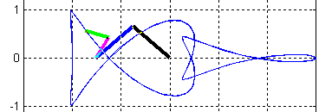
程序exn941运行的结果
运行程序并按提示，输入四个频谱向量组成的多节杆及其端点轨迹
a(1)=1，w(1)=-1；
a(2)=1，w(2)=--1；
a(3)=0.5，w(3)=3；
a(4)=0.5，w(1)=-4；
在此处，为了显示复信号，我们有意把输入频谱设成不对称的。于是读者将看到四节杆的运动动画，并得到杆系及其端点在复平面上的轨迹，如图所示。
四个频谱向量组成的多节杆及其端点轨迹

Slide 48
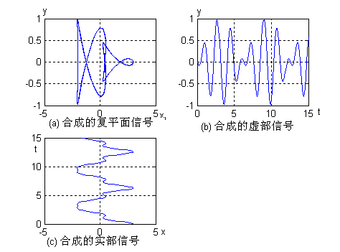
不对称频谱生成的实、虚信号
改变了比例尺的轨迹见图9-13子图(a)。将它在x,y两方向的投影与时间轴的关系画在子图(b)和(c)中，我们就得到信号与系统课程中常见的实信号曲线。图9-13 四个集总频谱生成的复信号及其实信号分量。
四个集总频谱生成的复信号及其实信号分量

Slide 49
进一步理解负频率的意义
频谱的频率则只能是可正可负的实数，正频率和负频率以及在该频率上频谱的意义在此不言自明。读者可以做各种各样的试验，例如当两组频率具有倍频关系时，得到的是周期信号，如果频率比是任意小数，那将得出非周期的信号；
可见，只有在复信号平面上，才能看到频率的正负。许多人往往看不到负频率频谱的意义，这是因为他们老是停留在实信号的局部范畴来思考问题。要想知道象有没有鼻子（负频率），必须去摸象头（复信号），只摸象腿（实信号）是得不到信号理论普遍而科学的规则的。

